Slide 1
Использование цифровых технологий на уроках английского языка с целью повышения мотивации к изучению предмета
Подготовила: Учитель иностранного языка – Апресян Светлана Гамлетовна
МБОУ гимназия «Эврика» имени В. А. Сухомлинского
Notes:
© Copyright PresentationGO.com – The free PowerPoint and Google Slides template library

Slide 2
Актуальность
Роль информационно-коммуникационных технологий в обеспечении современного качества образования рассматривается как ключевой элемент развития современной школы.
Современные дети растут с технологиями, и их использование может повысить мотивацию и интрес к обучению.
Notes:
© Copyright PresentationGO.com – The free PowerPoint and Google Slides template library

Slide 3
Преимущества применения цифровых технологий в обучении
Мотивация
Ученики, взаимодействия с интерактивными ресурсами, становятся более заинтересованными в изучении.
Индивидуализация
Цифровые технологии позволяют адаптировать образовательный процесс к индивидуальным потребностям каждого ученика.
Доступность
Цифровые ресурсы доступны в любое время и в любом месте, предоставляя ученикам больше возможностей для обучения.
Эффективность
Использование цифровых технологий повышает эффективность обучения и помогает ученикам достигать лучших результатов.
Notes:
© Copyright PresentationGO.com – The free PowerPoint and Google Slides template library

Slide 4
Интерактивные презентации
Позволяют визуализировать информацию, привлекать внимание учеников и создавать более динамичные и увлекательные уроки.
Интерактивные презентации и мультимедийные материалы
Мультимедийные материалы
Презентации, видео, аудио, анимация и игры – все это помогает сделать обучение более увлекательным и запоминающимся.
Notes:
© Copyright PresentationGO.com – The free PowerPoint and Google Slides template library

Slide 5
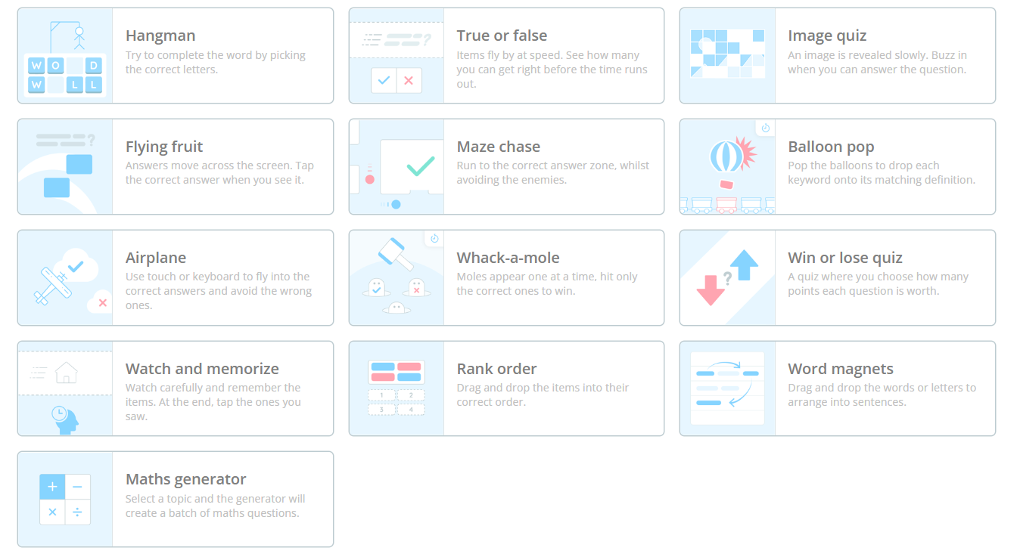
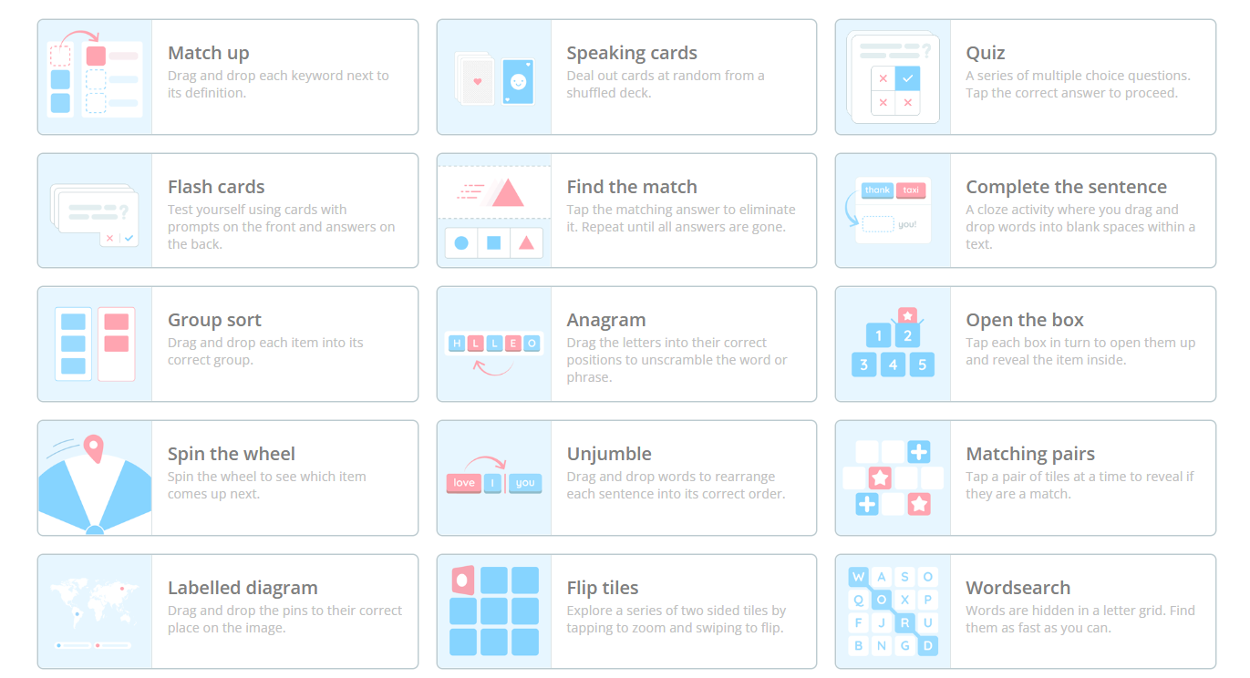
Использование возможностей ресурса Wordwall на уроках английского языка

Slide 6
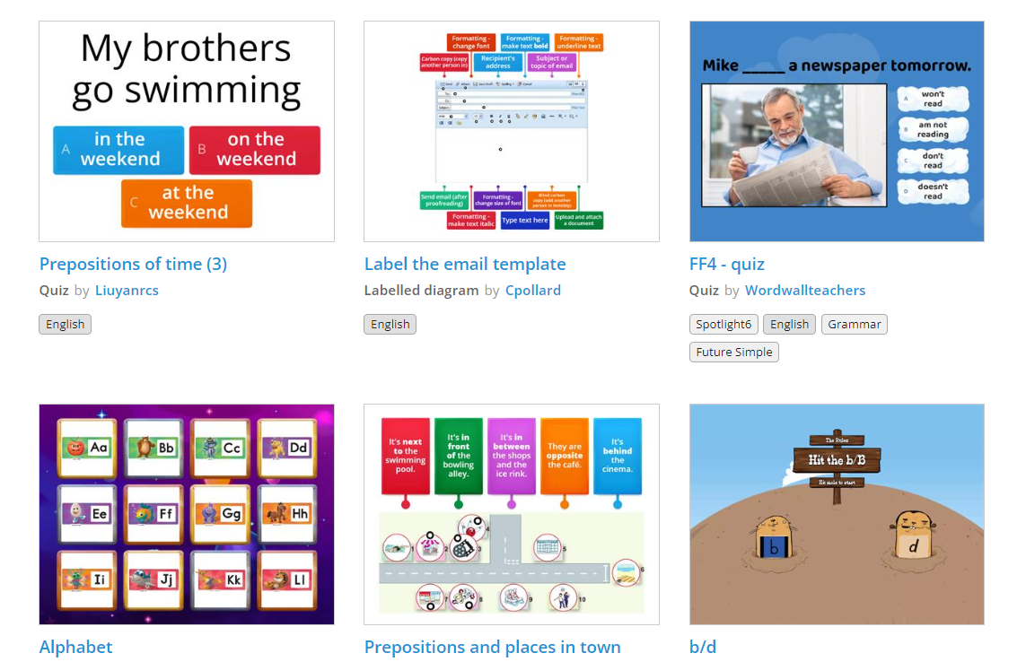
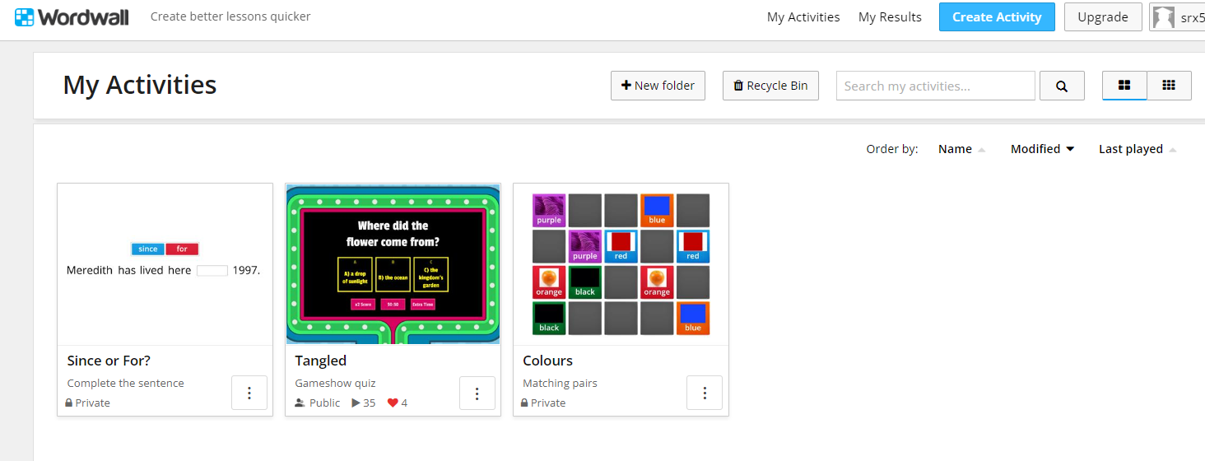

Slide 7
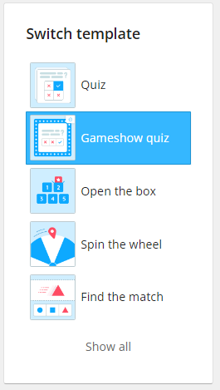
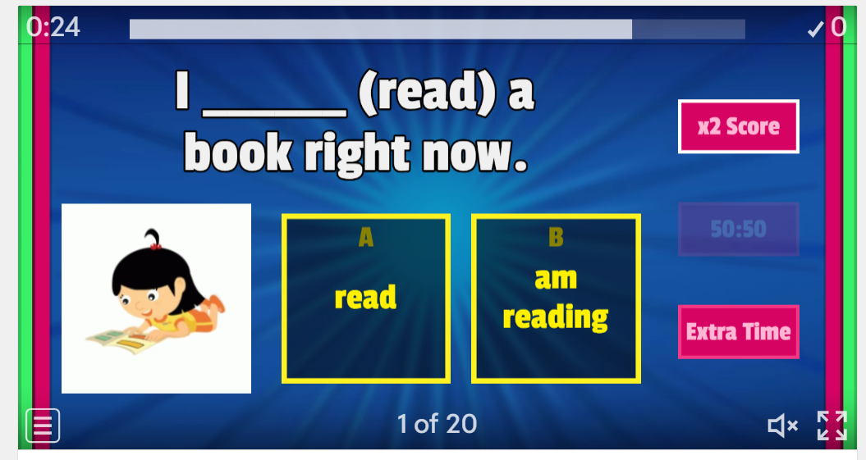
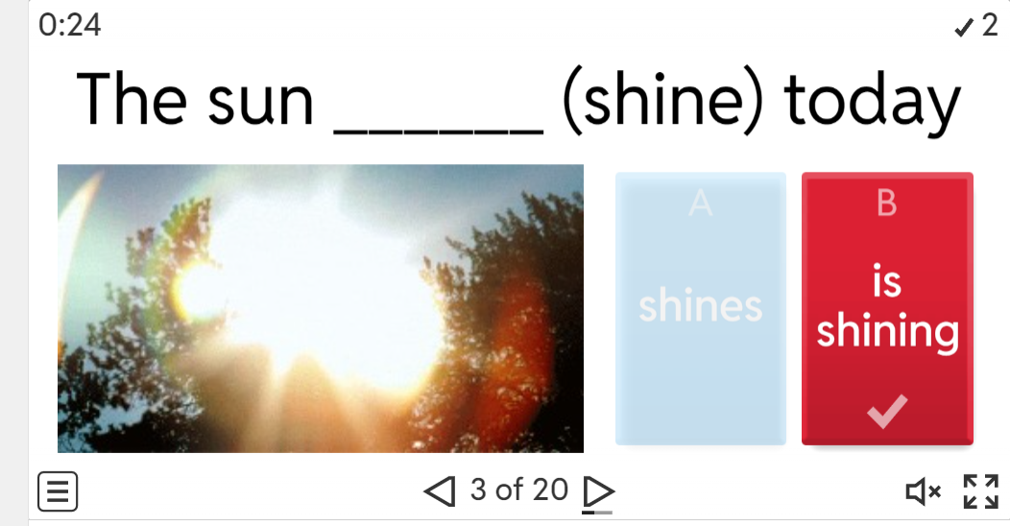

Slide 8
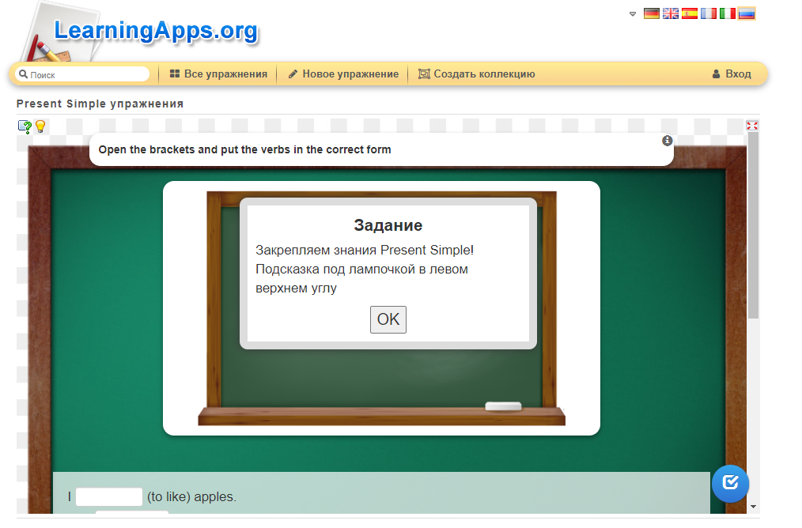
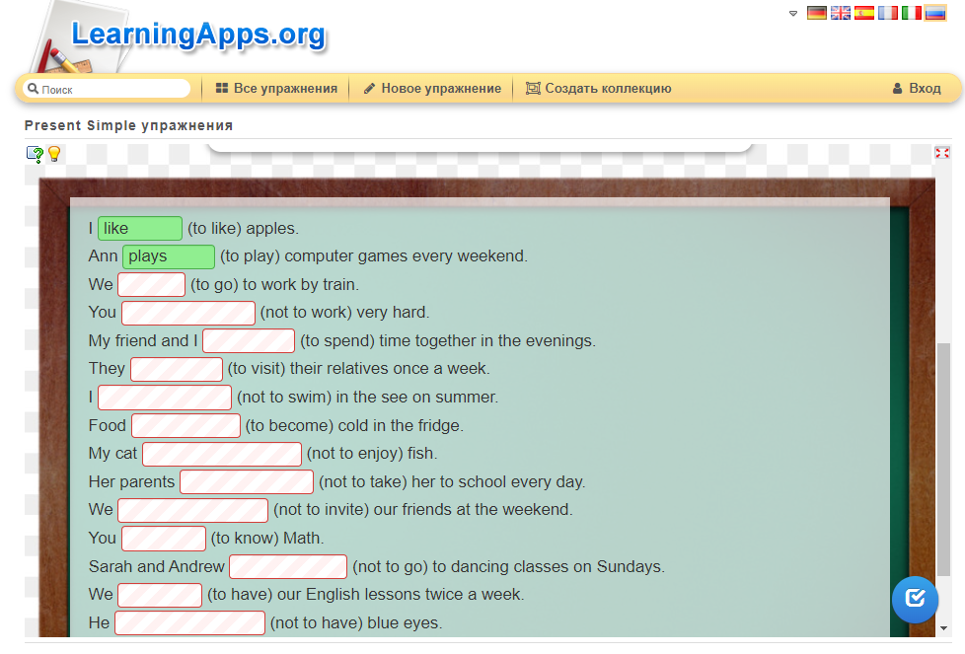
ИСПОЛЬЗОВАНИЕ ИНТЕРАКТИВНОГО РЕСУРСА LERANING APPS НА ЗАНЯТИЯХ АНГЛИЙСКОГО ЯЗЫКА

Slide 9
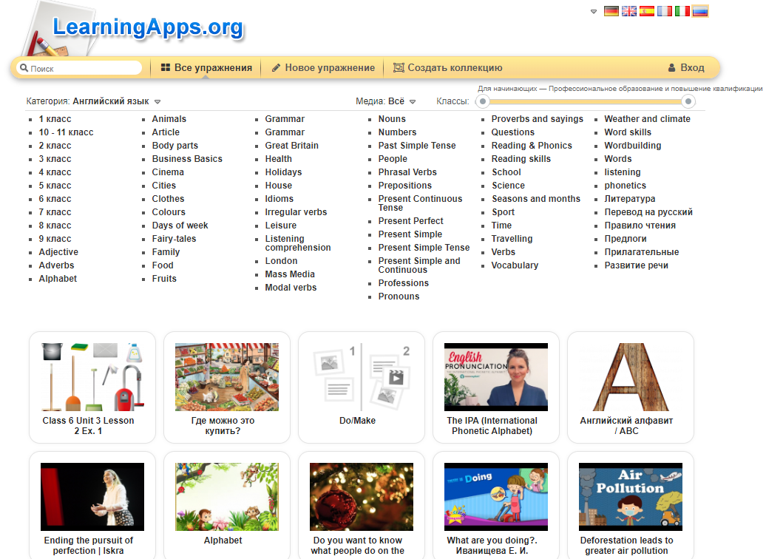

Slide 10
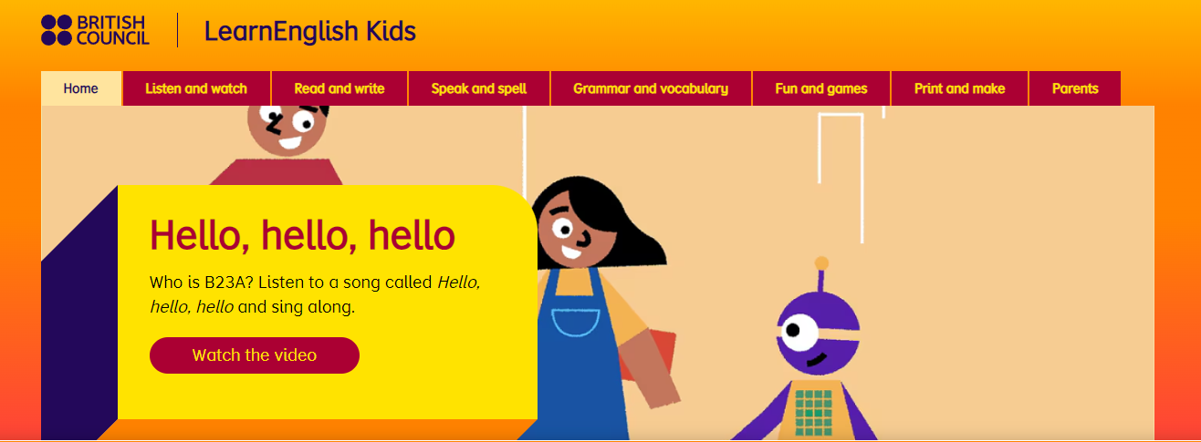
ИСПОЛЬЗОВАНИЕ ИНТЕРАКТИВНОГО РЕСУРСА BRITISH COUNCIL НА ЗАНЯТИЯХ АНГЛИЙСКОГО ЯЗЫКА

Slide 11
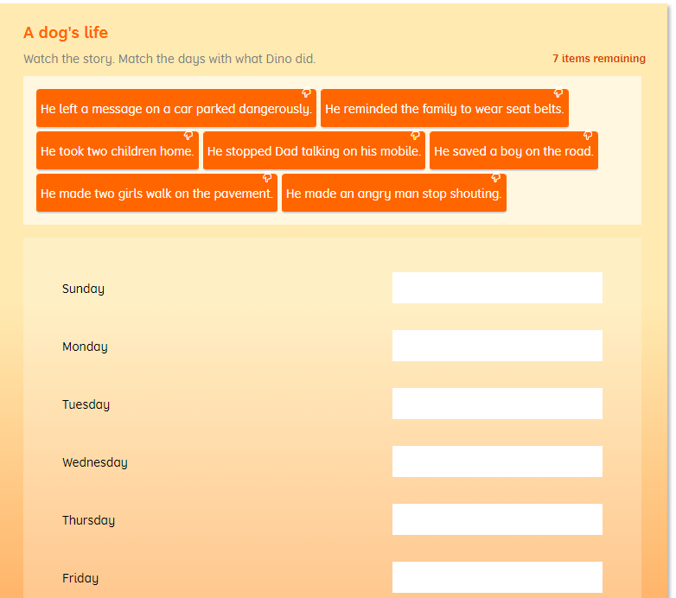

Slide 12
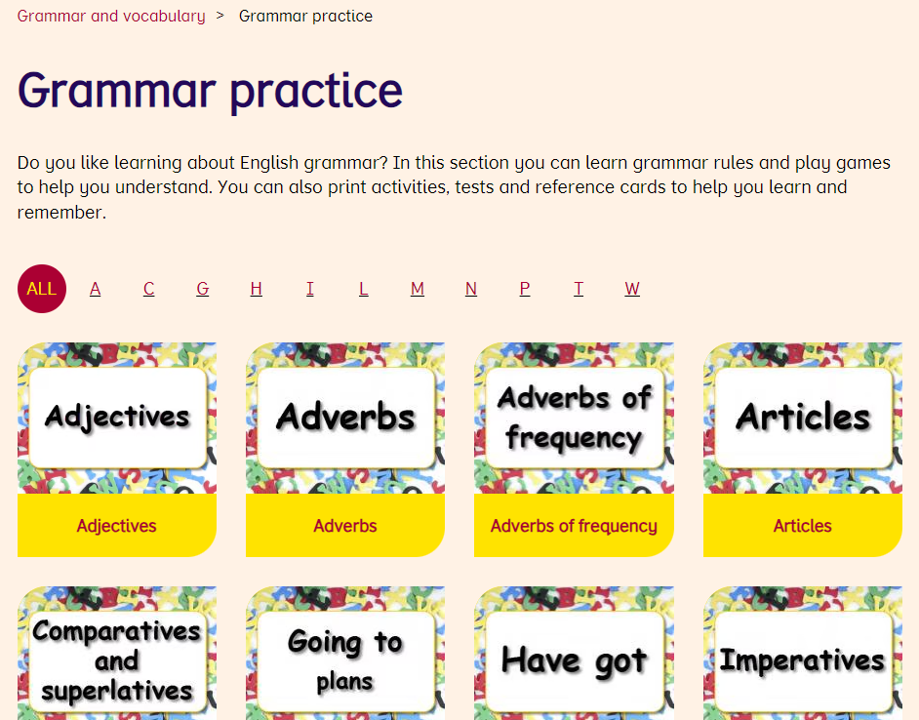
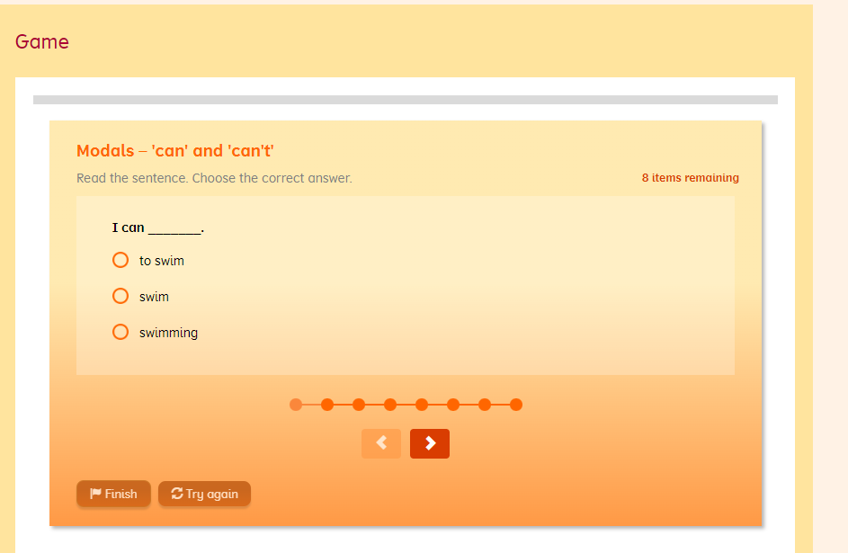

Slide 13
ИСПОЛЬЗОВАНИЕ ИНТЕРАКТИВНОГО РЕСУРСА LIVEWORKSHEETS НА ЗАНЯТИЯХ АНГЛИЙСКОГО ЯЗЫКА

Slide 14
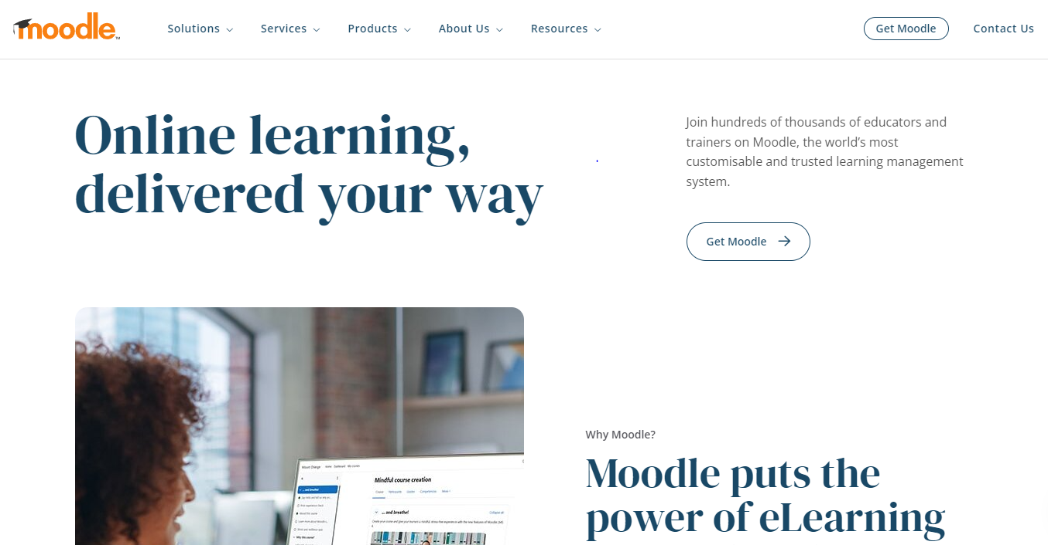
MOODLE

Slide 15
Сочетание традиционных и инновационных методов обучения
Традиционные методы
Чтение, письмо, упражнения в учебнике.
2. Инновационные методы
Использование цифровых технологий, интерактивные задания, онлайн-ресурсы.
3. Сбалансированный подход
Сочетание традиционных и инновационных методов позволяет сделать обучение более эффективным.

Slide 16
Спасибо за внимание!
Апресян Светлана Гамлетовна
Notes:
© Copyright PresentationGO.com – The free PowerPoint and Google Slides template library

